Slide 1
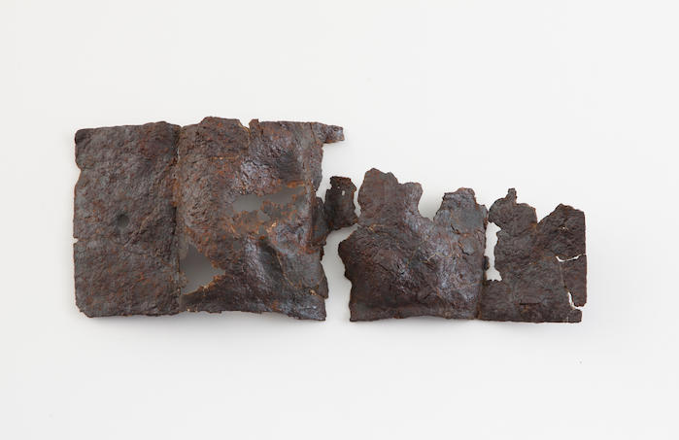
Umbo de bouclier
Commune de découverte : Bessines
Lieu-dit : «Grand-Champ-Est»
Où le trouver ?
Niort (79) - Musée du Donjon
79000 Niort
Domaine : Matériel militaire
Période chronologique : 2nd âge du Fer [- 480/ - 50]
Dimensions :
H. 4.6 cm L. 26.5 cm
Collection Musée Bernard d’Agesci©NiortAgglo
Description :
Umbo de bouclier découvert à l'occasion des fouilles du sanctuaire laténien de Grand-Champ-Est à Bessines . Il s'agit d'un umbo monocoque à ailettes hautes. Les déformations importantes attestent de l'utilisation de l'objet lors de combat.

Slide 2
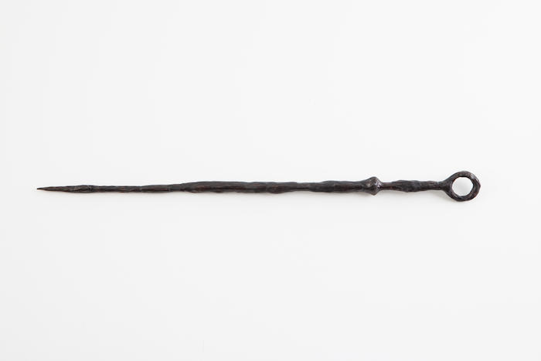
Pique à broche
Commune de découverte : Bessines
Lieu-dit : «Grand-Champ-Est»
Où le trouver ?
Niort (79) - Musée du Donjon
79000 Niort
Domaine : Objet religieux
Période chronologique : 2nd âge du Fer [- 480/ - 50]
Dimensions :
L. 39.4 cm
Collection Musée Bernard d’Agesci©NiortAgglo
Description :
La violence ritualisée
Chez les peuples gaulois, comme dans de nombreuses autres civilisations, le sacrifice animal fait partie intégrante des pratiques religieuses. Ce pique à broche, découvert lors de la fouille d’un sanctuaire laténien (entre le Ve et le Ier siècle avant notre ère) près de Niort, en atteste. La mise au jour de cet objet à proximité d’un dépôt d’ossements animaux permet de supposer son rôle dans la cuisson rituelle de la viande sacrifiée, partagée entre les participants au rite et la ou les divinités dont on cherche à s’attirer les faveurs. Si le sacrifice peut aujourd’hui être assimilé à un acte de pure violence, il était alors jugé indispensable à l’obtention de la bienveillance des divinités et donc au maintien de l’équilibre de la communauté et du monde. En Gaule, ce rite reste pratiqué tout au long de la période romaine puis disparait progressivement au cours des derniers siècles de l’Antiquité, dans le cadre de mutations religieuses profondes.
Pique à broche qui se caractérise par un fer de section circulaire se finissant en pointe. La poignée se termine par un anneau. Ce type se distingue des broches utilisées à la fin de La Tène caractérisées par des fers plats se terminant par un anneau. Il est à mettre en relation avec le dépôt massif d'ossements animaux découvert à proximité et soulignant son rôle essentiel lors des sacrifices.

Slide 3
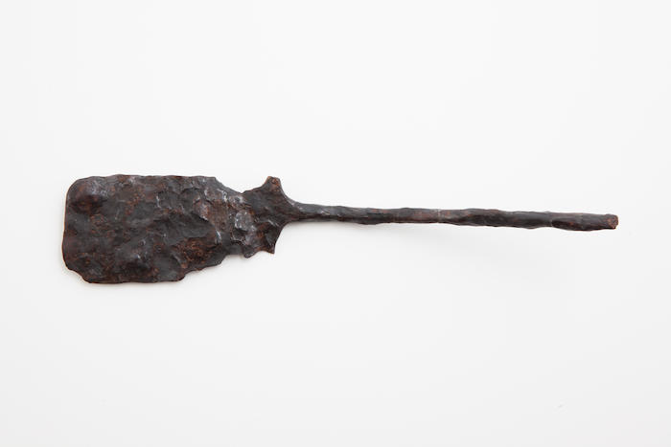
Pelle à feu
Commune de découverte : Bessines
Lieu-dit : «Grand-Champ-Est»
Où le trouver ?
Niort (79) - Musée du Donjon
79000 Niort
Domaine : Artisanat
Période chronologique : 2nd âge du Fer [- 480/ - 50]
Dimensions :
H. 5.7 cm L. 27.2 cm
Collection Musée Bernard d’Agesci©NiortAgglo
Description :
Ce type d'objet, étroitement lié à l'activité de forge, pourrait être mis en relation avec les quelques scories de fer découvertes sur le site.

Slide 4
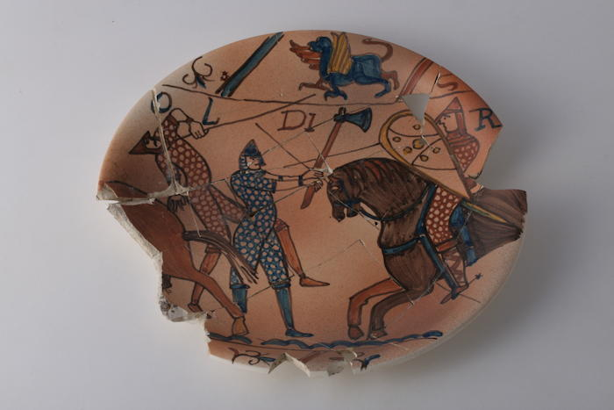
Grand plat creux
Commune de découverte : Niort
Lieu-dit : «Moulin du Milieu»
Où le trouver ?
Niort (79) - Musée du Donjon
79000 Niort
Domaine : Art de la table
Période chronologique : 9| Epoque contemporaine [1789 / nos jours]
Dimensions :
Collection Musée Bernard d’Agesci©NiortAgglo
Description :
Le souvenir de la violence
Ce plat creux, produit au début du XXe siècle, a été découvert dans un secteur industriel de Niort. Il provient de la faïencerie Gautier, dont la production était destinée à une clientèle locale et touristique. On assiste à la bataille d'Hastings, déterminante dans la conquête normande de l'Angleterre en 1066, et plus précisément à la mort des frères d'Harold (dernier roi anglo-saxon d'Angleterre) telle que représentée dans la tapisserie de Bayeux. Si le contexte de la conception de la tapisserie demeure mystérieux, l’œuvre montre l'importance permanente de la geste guerrière dans l'écriture de l'Histoire. Au début du XXe siècle, alors que s'ouvre le premier musée de la Tapisserie à Bayeux , le chef-d’œuvre jouit ainsi déjà d'une notoriété internationale, que confirme la présence du motif dans cette faïence produite à quelques 400 km de l’œuvre originale...

Slide 5
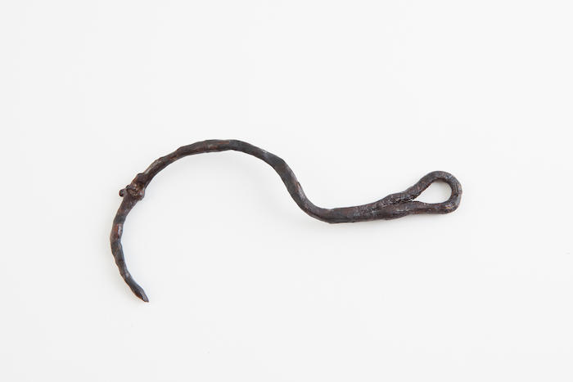
Crochet de suspension
Commune de découverte : Bessines
Lieu-dit : «Grand-Champ-Est»
Où le trouver ?
Niort (79) - Musée du Donjon
79000 Niort
Domaine : Artisanat
Période chronologique : 2nd âge du Fer [- 480/ - 50]
Dimensions :
L. 14.8 cm
Collection Musée Bernard d’Agesci©NiortAgglo
Description :
L'anneau de suspension est formé par le rabattement de la tige. L'interprétation comme croc de boucher est justifiée par l'ouverture relativement large du crochet et par sa terminaison en pointe qui induit un percement de l'objet à suspendre.

Slide 6
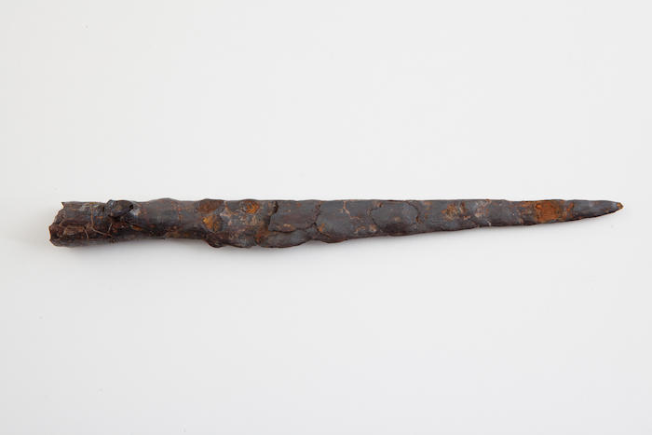
Couteau à douille
Commune de découverte : Bessines
Lieu-dit : «Grand-Champ-est»
Où le trouver ?
Niort (79) - Musée du Donjon
79000 Niort
Domaine : Art de la table
Période chronologique : 2nd âge du Fer [- 480/ - 50]
Dimensions :
L. 22.5 cm
Collection Musée Bernard d’Agesci©NiortAgglo
Description :
Couteau à emmanchement à douille découvert à l'occasion des fouilles du sanctuaire laténien de Grand-Champ-Est , la lame à dos droit, située dans le prolongement de la douille, est effilée.

Slide 7
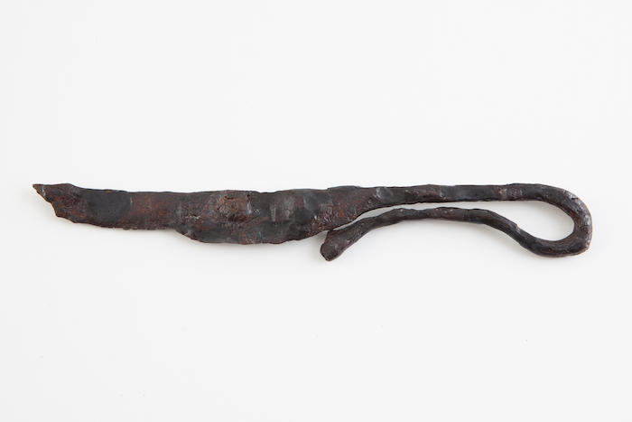
Couteau
Commune de découverte : Bessines
Lieu-dit : «Grand-Champ-Est»
Où le trouver ?
Niort (79) - Musée du Donjon
79000 Niort
Domaine : Art de la table;Artisanat
Période chronologique : 2nd âge du Fer [- 480/ - 50]
Dimensions :
L. 17.5 cm
Collection Musée Bernard d’Agesci©NiortAgglo
Description :
Il est un remploi d'une lame et du ressort d'une paire de forces. Le ressort, complet, a été écrasé puis sans doute contraint avec un matériau souple (lanière de cuir ?) pour servir de manche. Le remploi de lames de force comme couteau est très courant tout au long de la période de La Tène.

Slide 8
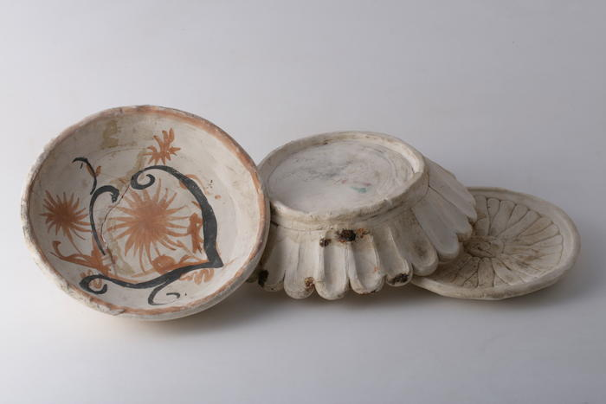
Coupelles basses
Commune de découverte : Niort
Lieu-dit : «Moulin du Milieu»
Où le trouver ?
Niort (79) - Musée du Donjon
79000 Niort
Domaine : Art de la table
Dimensions :
H. 4.2 cm Circonférence : 12.6 cm
Collection Musée Bernard d’Agesci©NiortAgglo
Description :
Coupelles basses découvertes sur l'emplacement du moulin du Milieu, secteur d'activités économiques de Niort du 13e siècle à 1964. Ces coupelles proviennent de la faïencerie Gautier qui, dans la première moitié du XXe siècle, se spécialise dans une production à destination d'une clientèle locale mais aussi touristique.

Slide 9
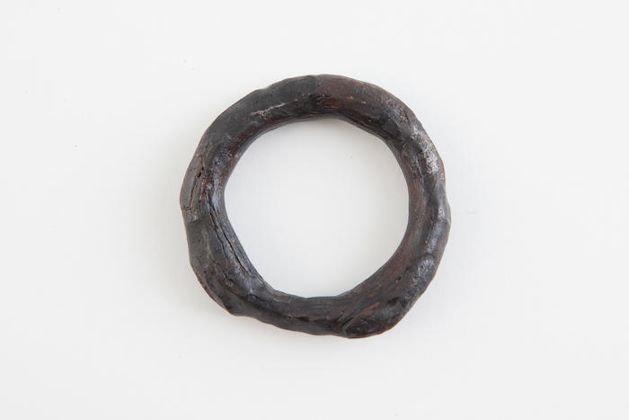
Anneau
Commune de découverte : Bessines
Lieu-dit : «Grand-Champ-Est»
Où le trouver ?
Niort (79) - Musée du Donjon
79000 Niort
Domaine : Vie quotidienne
Période chronologique : 2nd âge du Fer [- 480/ - 50]
Dimensions :
Circonférence : 4 3cm
Collection Musée Bernard d’Agesci©NiortAgglo
Description :
Anneau en fer de section circulaire.

